Slide 1
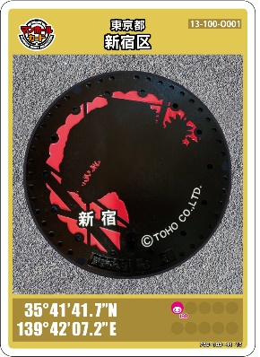
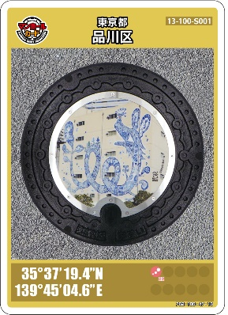
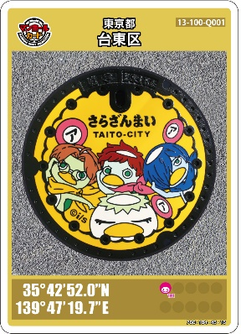
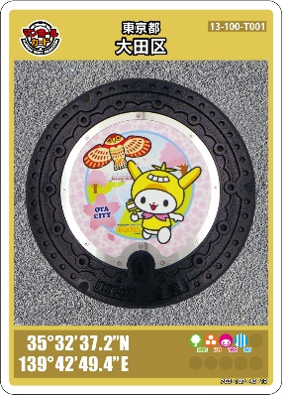
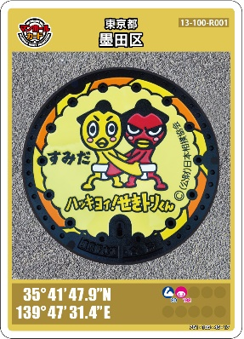
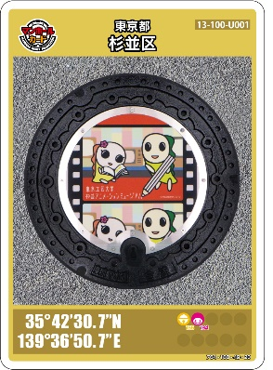
マンホールカード特別版（第２弾）のデザイン・配布場所
 | デザイン | 配布場所 | お問合せ先
新宿区 |  | 新宿区新宿3-37-2 新宿観光案内所 | 新宿区文化観光産業部 文化観光課 電話 03-5273-4069（直通）
台東区 |  | 台東区西浅草3-25-16 台東区生涯学習センター | 台東区文化産業観光部観光課 電話 03-5246-1151（直通）
墨田区 |  | 墨田区横網1-3-20 -両国-江戸ＮＯＲＥＮ1階 両国観光案内所 | 墨田区産業観光部観光課 電話 03—5608-6500（直通）
 | デザイン | 配布場所 | お問合せ先
品川区 |  | 品川区東品川2-3-2 アイルしながわ | 一般社団法人天王洲・キャナルサイド活性化協会 電話 03-4405-5785
大田区 |  | 大田区蒲田4-50-11 ウィングキッチン京急蒲田 中2階 大田区観光情報センター | 大田区観光・国際都市部観光課 電話 03-5744-1322
杉並区 |  | 杉並区上荻3-29-5杉並会館3階 東京工芸大学 杉並アニメーションミュージアム 3階受付 | 杉並区産業振興センター観光係電話 03-5347-9184（直通）
配布予定枚数に達したため、令和7年3月31日から配布を一時休止しています。
詳細は新宿区にお問合せください。
配布予定枚数に達したため、令和6年4月14日から通常版に切り替わっております。
詳細は品川区にお問合せください。
TM ＆ © TOHO CO., LTD.
配布予定枚数に達したため、令和4年10月14日で配布を終了し、令和4年11月24日から通常版に切り替わっております。
詳細は台東区にお問合せください。
配布予定枚数に達したため、令和5年8月16日から配布を終了し、令和5年10月11日から通常版に切り替わっております。
詳細は大田区にお問合せください。
Ⓒイクニラッパー／シリコマンダーズ
配布予定枚数に達したため、令和5年1月31日で配布を終了し、令和5年7月20日から通常版に切り替わっております。
詳細は墨田区にお問合せください。
配布予定枚数に達したため、令和5年5月1日から配布を終了し、令和5年12月15日から通常版に切り替わっております。
詳細は杉並区にお問合せください。
令和7年4月1日現在

Slide 2
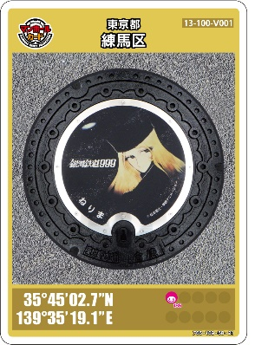
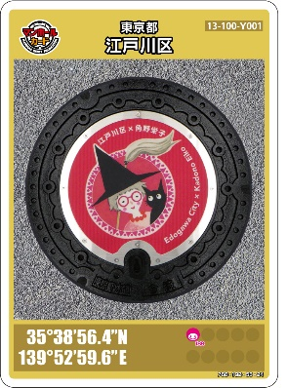
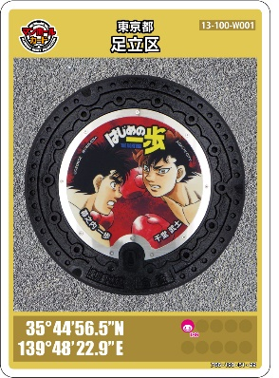
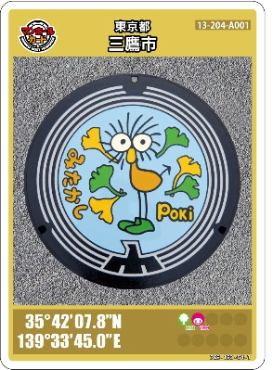
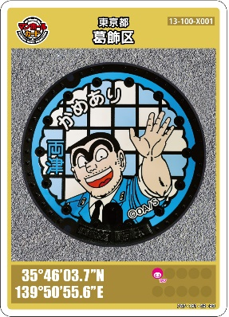
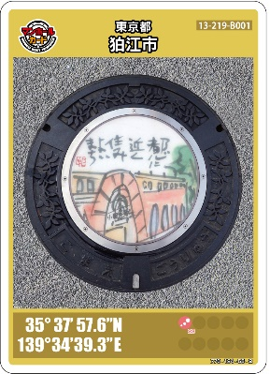
マンホールカード特別版（第２弾）のデザイン・配布場所
 | デザイン | 配布場所 | お問合せ先
練馬区 |  | 練馬区石神井町3-23-8 石神井観光案内所 | 練馬区商工観光課観光係 電話 03-5984-1032（直通）
足立区 |  | ①足立区千住3-69 千住街の駅 ②【平日の開庁日のみ】 足立区中央本町1-17-1 足立区産業振興課商業振興係 | 足立区産業振興課商業振興係 電話 03-3880-5865
葛飾区 |  | ①【平日・土】 葛飾区亀有3-21-6 ゆうろーどサービスカウンター ②【日・祝】 葛飾区亀有3-32-1 葛飾伊勢屋亀有本店 | 葛飾区産業観光部観光課 電話 03-3838-5558
 | デザイン | 配布場所 | お問合せ先
江戸川区 |  | ①【平日・土日】 江戸川区南葛西6-23 富士公園サービスセンター ②【平日のみ】 江戸川区中央1-4-1 江戸川区SDGs推進部広報課 シティプロモーション係 | ●マンホールカード全般 江戸川区SDGs推進部広報課 シティプロモーション係 電話 03-5662-0323 ●マンホールカードの内容 江戸川区文化共育部文化課文 化振興係 電話 03-5662-8364
三鷹市 |  | 三鷹市下連雀3-24-3-101号 みたか観光案内所 | みたか観光案内所 電話 0422-40-5525
狛江市 |  | ①狛江市東和泉1-3-17 駄倉地区センター2階 （一財）狛江市文化振興事業 団事務所 ②【①の休館日（平日）】 狛江市和泉本町1-1-5 ・狛江市役所５階下水道課 ・狛江市役所１階宿直室（年末 年始や祝日のとき） ③【①の休館日（土・日）】 狛江市和泉本町1-1-5 狛江市中央公民館 | 狛江市環境部下水道課 電話 03－3430-1111
配布予定枚数に達したため、令和5年7月5日で配布を終了し同日から通常版に切り替わっております。
詳細は練馬区にお問合せください。
配布予定枚数に達したため、令和6年3月10日で配布を終了し、令和6年5月7日から通常版に切り替わっております。
詳細は江戸川区にお問合せください。
Ⓒ松本零士・東映アニメーション
配布予定枚数に達したため、令和5年8月14日で配布を終了し、令和5年8月16日から通常版に切り替わっております。
詳細は三鷹市にお問合せください。
Ⓒ講談社／森川ジョージ
配布予定枚数に達したため、令和5年8月19日で配布を終了し同日から通常版に切り替わっております。
詳細は葛飾区にお問合せください。
Ⓒ秋本治・アトリエびーだま／集英社
令和6年7月1日現在

Slide 3
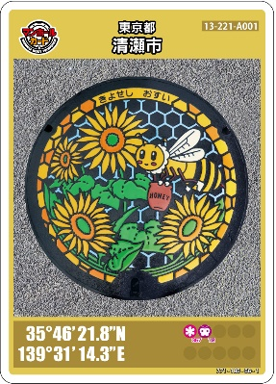
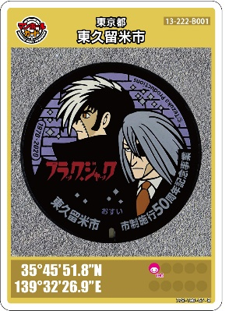
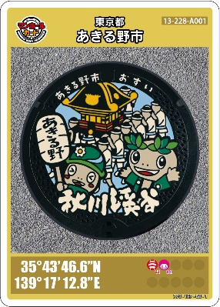
マンホールカード特別版（第２弾）のデザイン・配布場所
 | デザイン | 配布場所 | お問合せ先
清瀬市 |  | ①【平日（土日・祝以外）】 清瀬市中里5-842 清瀬市都市整備部下水道課 ②【土日・祝】 清瀬市元町1-2-11 アミュー5F 清瀬市生涯学習センター | ①清瀬市都市整備部下水道課 電話 042-497-2532 ②清瀬市生涯学習センター 電話 042-495-7001
東久留米市 |  | 東久留米市大門町2-14-37 東京ドームスポーツセンター東久留米（東久留米市スポーツセンター） | 東久留米市市民部産業政策課 電話 042-470-7743（直通）
あきる野市 |  | ①【平日（土日・祝以外）】 あきる野市二宮350 あきる野市都市整備部管理課 下水道係 ②【土日・祝】 あきる野市舘谷台16 あきる野市観光協会 五日市観光案内所 | ①あきる野市都市整備部 管理課下水道係 電話 042-558-1111 ②あきる野市観光協会 五日市観光案内所 電話 042-596-0514
配布予定枚数に達したため、令和5年1月31日で配布を終了し、同日から通常版に切り替わっております。
詳細は東久留米市にお問合せください。
ⒸTezuka Productions
令和6年7月1日現在

